Slide 1



人工智能经济学
第一章 导论

Slide 2

个人简介
胡晟明，合肥工业大学经济学院讲师。
研究方向：技术进步与劳动力市场；经济政策评估；数字治理。
科研论文：在《管理世界》《中国工业经济》《财贸经济》《中国人口科学》China Economic Review等高水平期刊发表论文20余篇。
科研项目：主持国家自科基金青年项目、安徽省自科基金青年项目等课题。
邮箱：shengminghu94@163.com；手机：18271868487

Slide 3
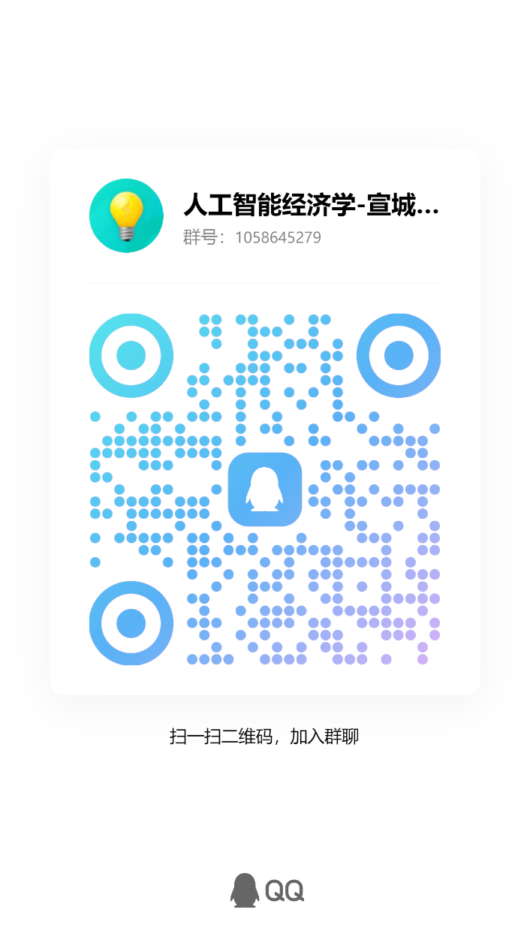
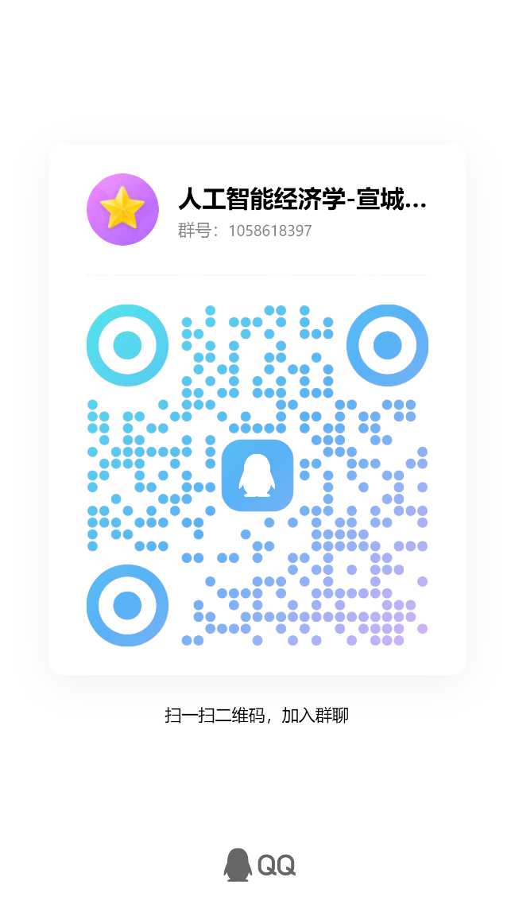
1班
2班

Slide 4
什么是人工智能经济学？

Slide 5
CONTENT
目录
01
02
03
04
人工智能的发展历程与定义
人工智能经济与人工智能经济学
人工智能经济学的研究内容、系统分类与研究方法
人工智能经济学的课程体系

Slide 6
第一节 人工智能的发展历程与相关定义
学习目标
了解人工智能的发展历程与定义
掌握人工智能经济和人工智能经济学的定义
了解人工智能在经济领域中的应用
掌握人工智能经济学的研究内容
了解人工智能经济学的课程体系

Slide 7


01
人工智能的发展历程与定义
PART ONE

Slide 8

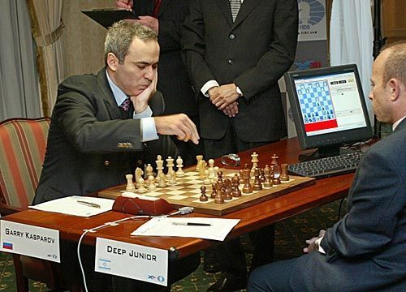
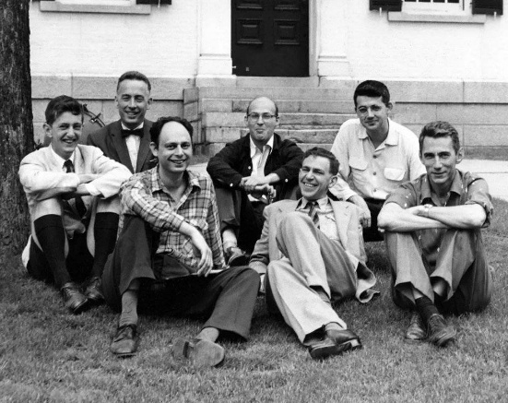
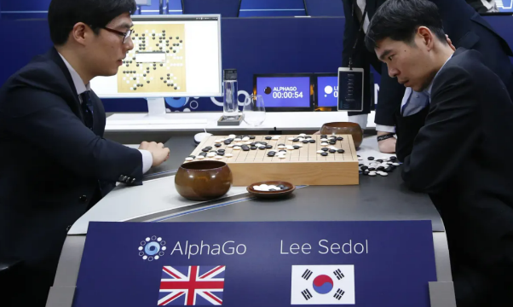

第一节 人工智能的发展历程与定义
稳步期：2006至今
大模型崛起、场景爆发（GPT-3、AlphaGo、DeepSeek）
应用发展期：1980s–1990s中
算法突破+应用扩展（深蓝胜卡斯帕罗夫）
萌芽期：1950s–60s
AI术语提出、早期神经网络与专家系统
低迷期：1990s末–2006
技术瓶颈+投资退潮（第二次“寒冬”）
早期发展期：1970s
专家系统进入应用、高期望→低谷（首次“寒冬”）
人工智能的发展历程

Slide 9
第一节 人工智能的发展历程与定义
二、人工智能的定义
核心：模拟人类智能的信息处理技术
五大主流技术：生物特征识别、机器学习、自然语言处理、计算机视觉、知识图谱
三种形态：
弱AI（ANI）：擅长于单个方面的人工智能
强AI（AGI）：人类级别的人工智能，强人工智能是指在各方面都能和人类比肩的人工智能，人类能干的脑力工作它都能干
超AI（ASI）：在几乎所有领域都比最聪明的人类大脑都聪明很多，包括科技创新、通识和社交技能

Slide 10

02
人工智能经济与人工智能经济学
PART TWO

Slide 11
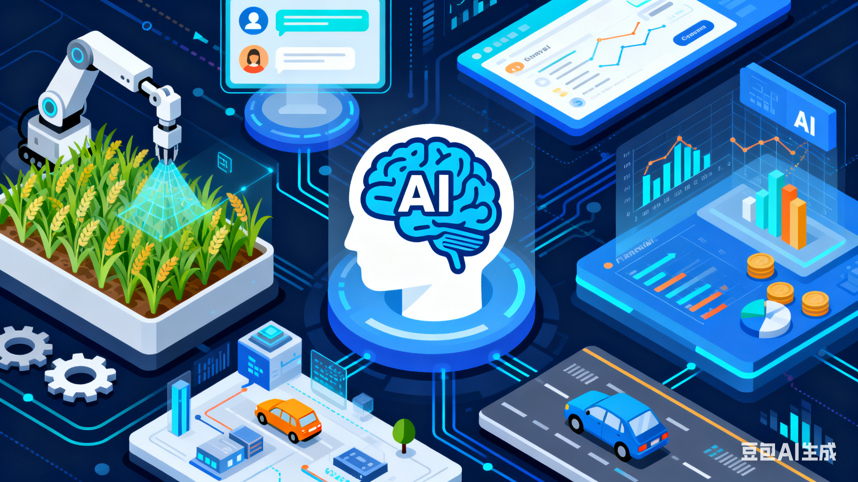
请同学谈一谈AI在经济中有哪些具体应用呢？
第二节 人工智能经济与人工智能经济学
人工智能经济的定义
人工智能经济简称AI经济，指以人工智能技术为核心驱动力，通过赋能各行业、提高生产效率、创造新产品和服务而形成的经济活动。
特征：赋能产业转型、提高生产效率、创造新产品
与其他技术深度融合：AI + 物联网 + 大数据 + 云计算
应用领域：制造、医疗、教育、金融、交通等
经济效应：降低成本、优化生产、提升要素效率

Slide 12
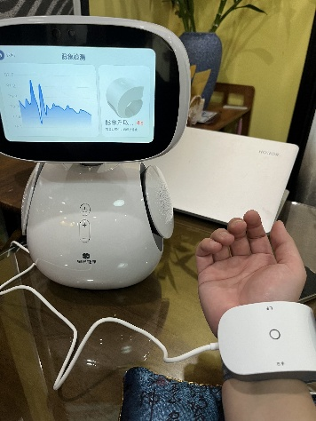
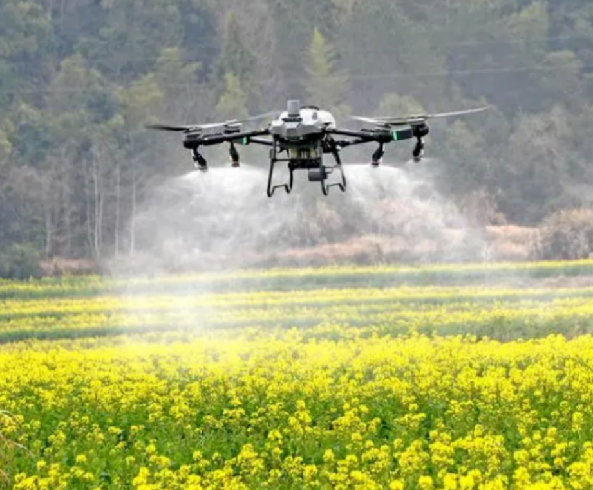
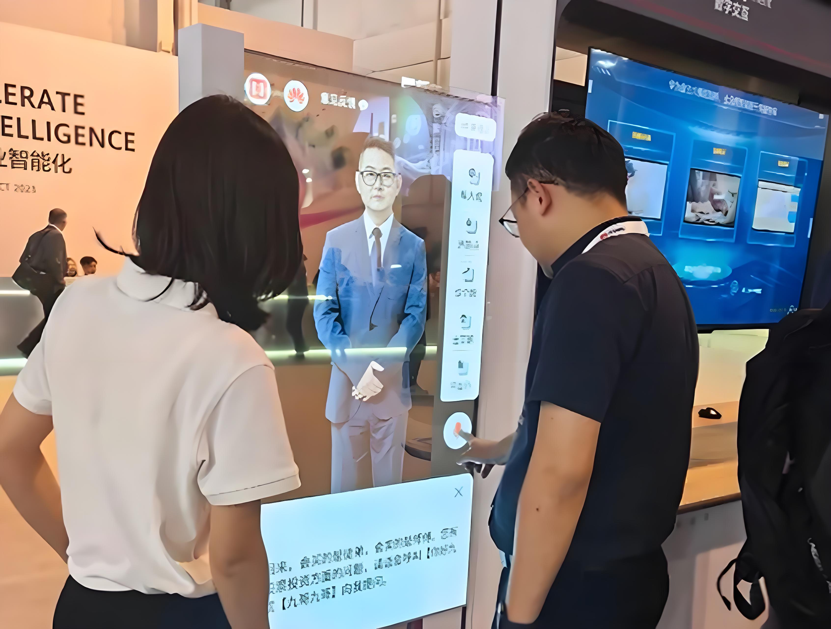
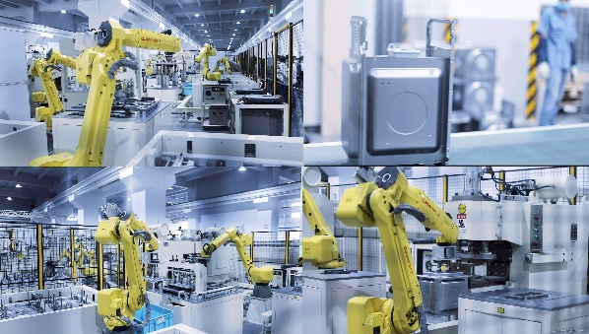
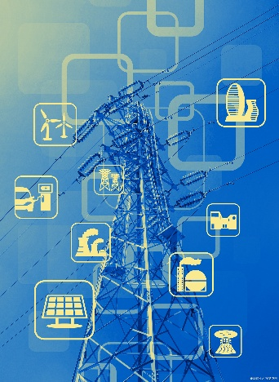



第二节 人工智能经济与人工智能经济学
人工智能在经济领域的应用
制造：智能工厂
农业：无人机
金融：智能投顾
医疗：智能诊断
环保：智能电网
教育：智能家教
文娱：AI写歌
公共服务：数字政府

Slide 13
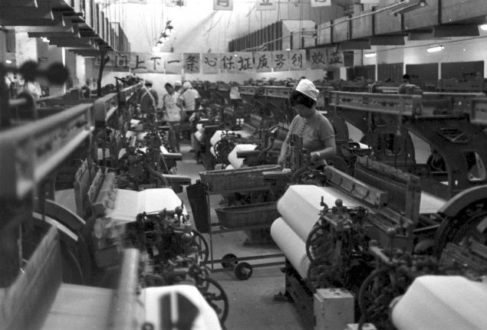
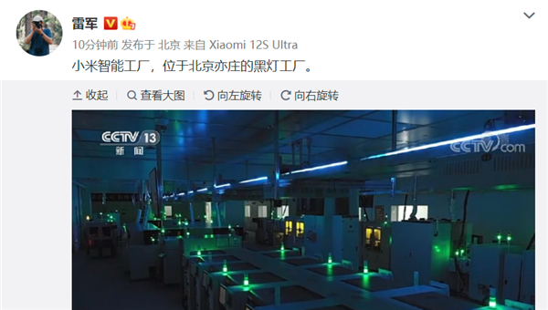
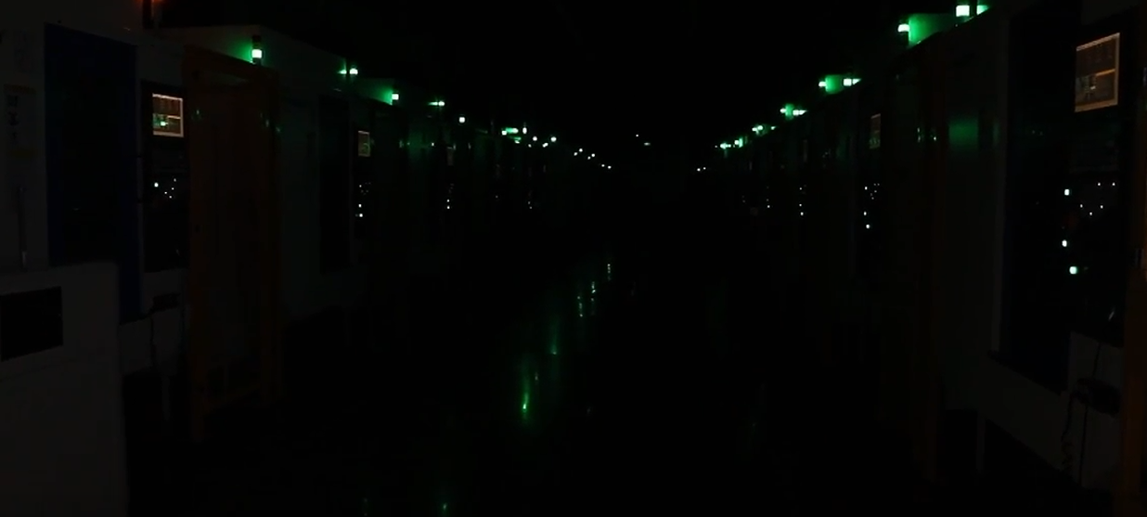
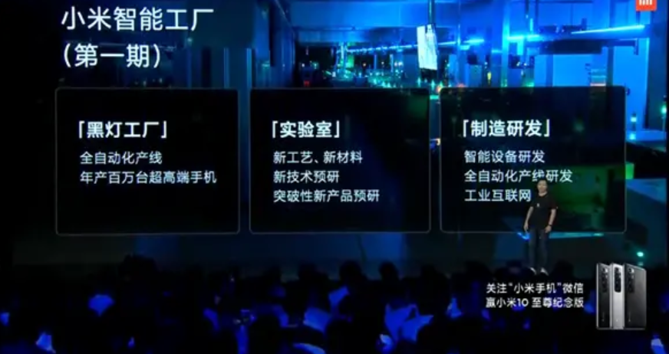
第二节 人工智能经济与人工智能经济学
案例 被颠覆的制造业：AI让熄灯工厂成为现实
《哈佛商业评论》
什么是“熄灯工厂”？
定义：由高科技机器人、传感器和智能系统协同运作，几乎不需要人工干预，可在黑暗中运行的“无人化工厂”。
Adidas在美国和德国的“速度工厂”
富士康“熄灯工厂”
北京亦庄的小米智能工厂
意义：应对劳动力短缺、降低成本、提高生产率。
1990年南京第一棉纺织厂（简称一棉厂）某车间，正在工作的女工
深圳富士康龙华科技园的“熄灯工厂”

Slide 14

投票
最多可选1项
“熄灯工厂”一定比“开灯工厂”好吗？
A
一定
B
不一定
提交

Slide 15
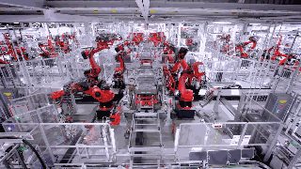
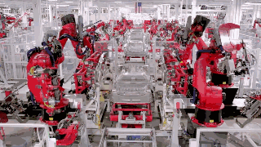
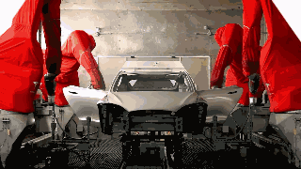
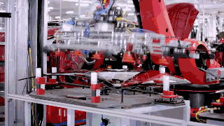
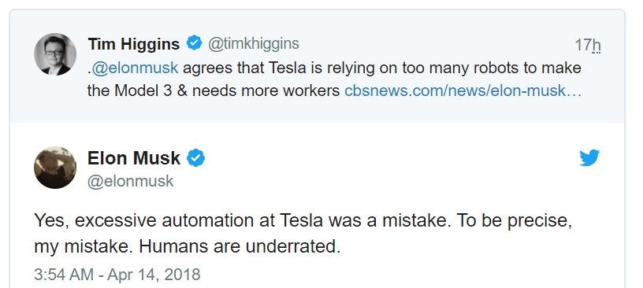
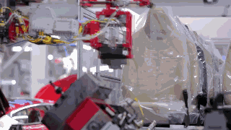
第二节 人工智能经济与人工智能经济学
迄今为止，为数不多的几家创建此类工厂的知名企业，以及埃隆·马斯克所说的“过度自动化……是一个错误”，都对其广泛的可行性表示怀疑。
2018年，为走量而生的特斯拉Model 3，预期产能每月2万辆，结果真正开产的首个季度只有1542辆。马斯克意识到，有时人还是胜过机器的。
特斯拉自动化的“经济账”：自动化完成 50% 的最终组装
节省劳动力成本：每辆车节省人工5小时 × 30美元 = 150美元；需增加技术工程师成本100美元/辆；净节省：150 - 100 = 50美元/辆
资本开支与折旧：自动化资本开支比常规工厂高 4000美元/台；使用期7年 → 折旧成本 ≈ 550美元/台
结论：总体并不经济。
组装中心全是机器人
每一个机器人可以完成多种动作
喷漆烤漆车间
组装车间，安装挡风玻璃
组装车间，安装座椅

Slide 16
第二节 人工智能经济与人工智能经济学
“熄灯工厂”面临的挑战
可预测的流程：大多数工厂流程都涉及重复任务，用机器人执行这些任务技术上可行且有利可图。例如，自动导引车可以沿着预定路径在车间内轻松导航。然而，安装和维护这些机器人需要高技能劳动力，限制降低整体劳动力成本的潜力。
不可预测的流程：即使在严格控制的环境中，一些工厂流程本质上仍然是非结构化的。预先编程的机器人往往无法适应这些复杂的意外情况。例如，自动质量控制有时无法识别首次出现的缺陷。
不可自动化的流程：由于当前技术的局限性，某些复杂的流程无法实现自动化，例如机器人在“组装”过程中就会遇到困难。“组装”是指将各种小部件拾取并组织在一起的过程，这些小部件要么过于相似，机器人很难识别，要么过于不同，机器人无法正确抓取，因此这些任务仍需人工完成。

Slide 17
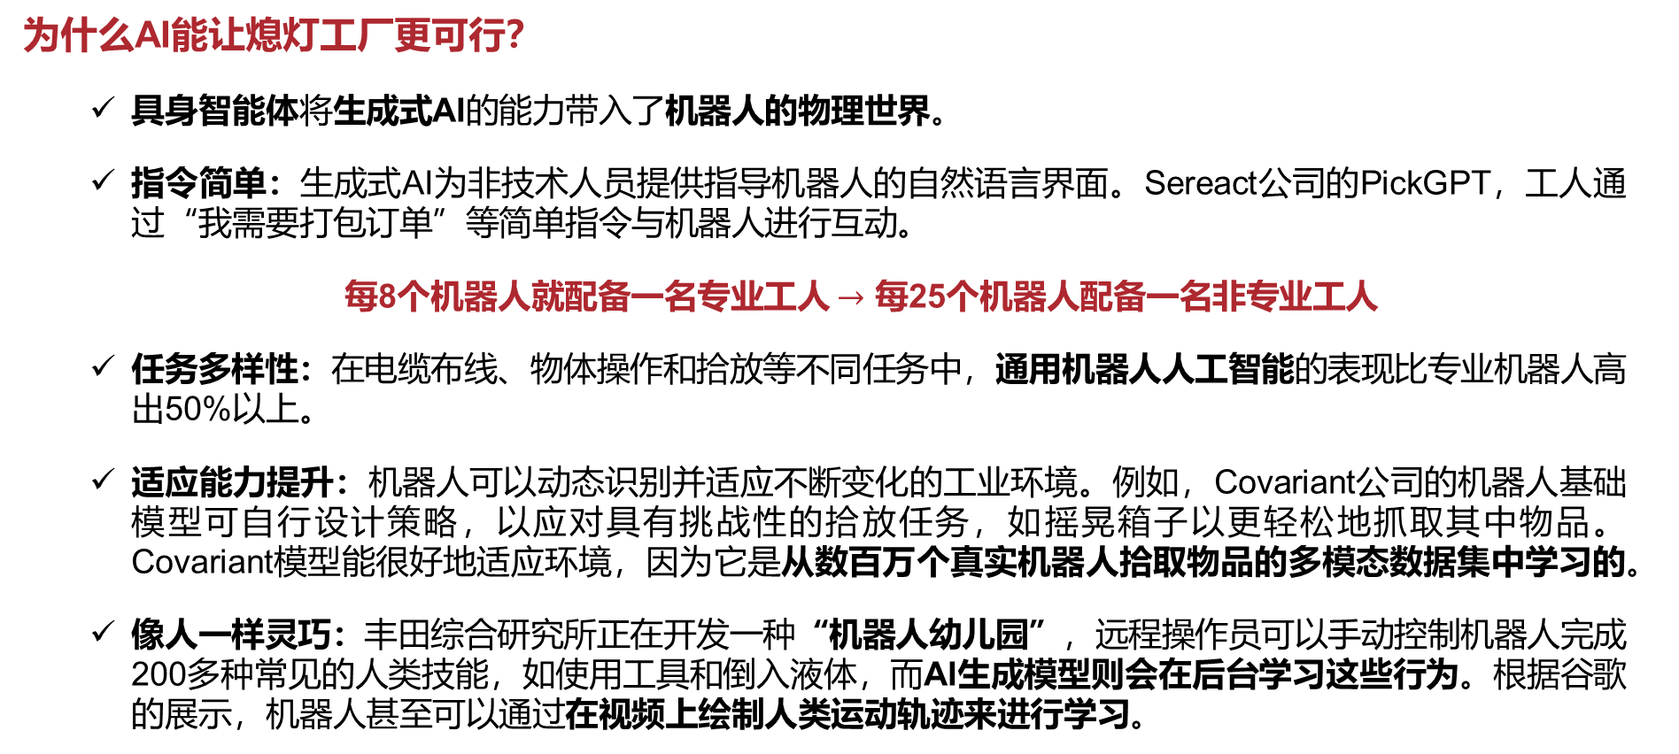
第二节 人工智能经济与人工智能经济学
为什么AI能让熄灯工厂更可行？
具身智能体将生成式AI的能力带入了机器人的物理世界。
指令简单：生成式AI为非技术人员提供指导机器人的自然语言界面。Sereact公司的PickGPT，工人通过“我需要打包订单”等简单指令与机器人进行互动。
每8个机器人就配备一名专业工人 $→$ 每25个机器人配备一名非专业工人
任务多样性：在电缆布线、物体操作和拾放等不同任务中，通用机器人人工智能的表现比专业机器人高出50%以上。
适应能力提升：机器人可以动态识别并适应不断变化的工业环境。例如，Covariant公司的机器人基础模型可自行设计策略，以应对具有挑战性的拾放任务，如摇晃箱子以更轻松地抓取其中物品。Covariant模型能很好地适应环境，因为它是从数百万个真实机器人拾取物品的多模态数据集中学习的。
像人一样灵巧：丰田综合研究所正在开发一种“机器人幼儿园”，远程操作员可以手动控制机器人完成200多种常见的人类技能，如使用工具和倒入液体，而AI生成模型则会在后台学习这些行为。根据谷歌的展示，机器人甚至可以通过在视频上绘制人类运动轨迹来进行学习。

Slide 18
主观题
10分
课堂互动：如果你是某制造业企业家，你该如何决定是否建设“熄灯工厂”？
作答

Slide 19
第二节 人工智能经济与人工智能经济学
人工智能经济学的定义
人工智能：计算机科学的一个分支
经济学：研究资源分配与利用的学科
人工智能经济学：为了应对人工智能对经济领域带来的挑战与机遇，通过经济学的视角分析人工智能的经济效应，为政策制定、企业决策及学术研究提供理论支撑。
AI对经济的影响
经济学指导AI应用

Slide 20
03
人工智能经济学的研究内容、系统分类与研究方法
PART THREE

Slide 21
第三节 人工智能经济学的研究内容、系统分类与研究方法
人工智能经济学究竟研究什么呢？
人工智能经济学的研究内容
人工智能技术在经济学领域的应用
人工智能对经济增长的影响
人工智能经济学中的就业与劳动力市场变化
人工智能经济学中的政策与法规探讨
人工智能经济学的发展趋势与未来展望

Slide 22
第三节 人工智能经济学的研究内容、系统分类与研究方法
研究内容1：AI在经济学研究领域的应用
金融市场预测：AI技术通过分析历史交易数据、市场情绪及宏观经济指标，为投资者提供更精准的预测和决策支持。
劳动力市场分析：AI技术通过对招聘、就业、工资、技能需求等数据的挖掘与预测，揭示就业结构变化与技能匹配趋势，辅助政策制定与企业人力资源决策。
政策效果评估：AI技术通过处理和分析多源大数据，结合机器学习预测与因果推断方法，更精准地识别政策实施的真实效果。
……
请同学谈一谈AI是如何助力经济学研究的？

Slide 23
投票
最多可选1项
你是否有过用AI如DeepSeek写论文的经历？
A
有
B
没有
提交

Slide 24
第三节 人工智能经济学的研究内容、系统分类与研究方法
Korinek A. AI Agents for Economic Research[R]. National Bureau of Economic Research, 2025.
案例：从贝弗里奇曲线看AI代理的革命性突破
传统流程 数天甚至数周
手动从FRED调取，清洗异常值
选择合适的搜索匹配理论框架
手动编码绘制曲线，划分阶段
解释曲线移动，提出政策建议
数据层
模型层
可视化层
洞察层
自动对接FRED，调取2000–2024年数据
自主选择最优理论模型
自动绘制高精度曲线 + 六阶段划分
自动总结规律，提出政策建议
AI代理 7分钟完成！

Slide 25
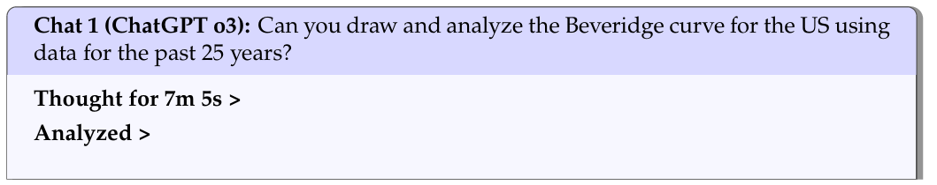
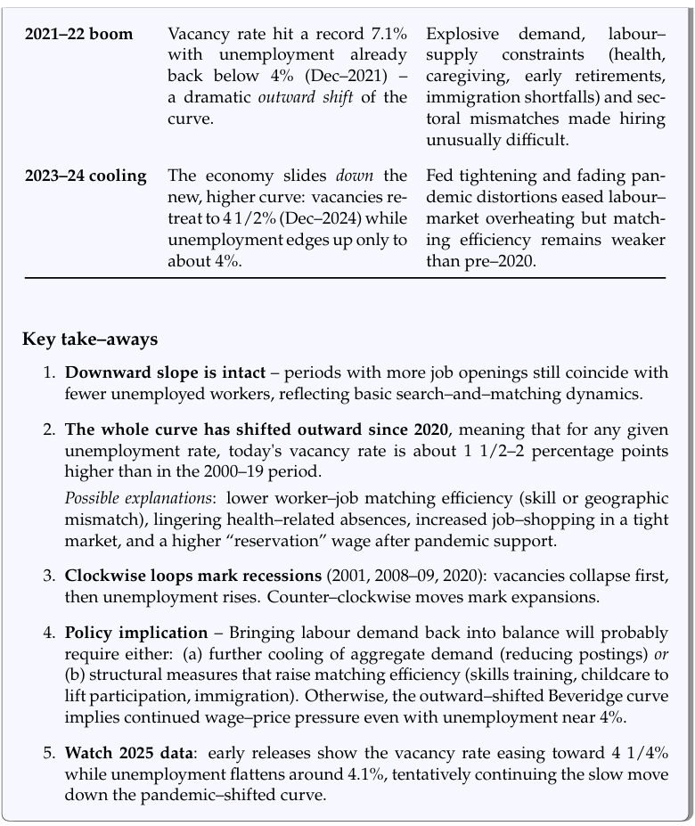
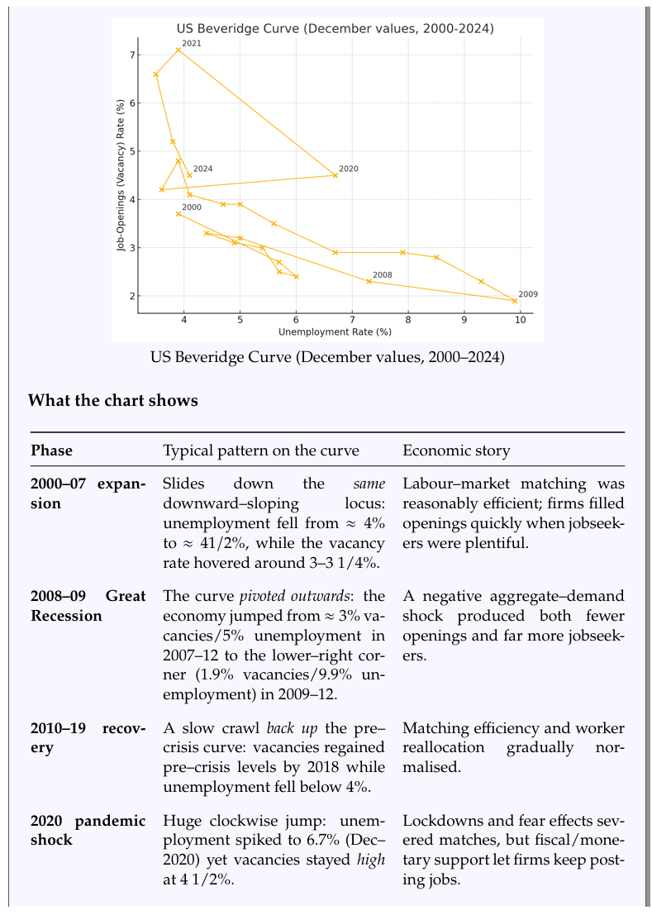
第三节 人工智能经济学的研究内容、系统分类与研究方法

Slide 26
第三节 人工智能经济学的研究内容、系统分类与研究方法
传统LLM的三大核心瓶颈
功能固化：流程固定无法动态调整（如仅能单步骤调用FRED API，无法回溯调整参数）
状态碎片化：数据通过参数传递易丢失上下文，难以支撑复杂研究链条
效率天花板：任务需顺序执行，缺乏并行处理能力导致耗时倍增
从“语言工具”到“智能代理”的进化
推理与代理能力跃升：将单一语言生成升级为“规划-执行-反思”闭环
开源模型推动能力民主化：开源模型性能接近闭源前沿且定价极低，使研究者能低成本部署定制化工具链。
效率与成本的精细化平衡：用高端模型处理研究策略制定、最终报告合成等高价值任务，用轻量模型分析搜索结果等标准化工作，使单篇论文的AI成本显著降低
传统LLM vs Agentic系统：关键能力对比
维度 | 传统工具 | Agentic Chatbots
交互模式 | 被动等待指令 | 主动拆解目标并规划路径
数据处理 | 需用户指定代码（如FRED序列） | 自动匹配“失业率”与UNRATE序列
异常处理 | 中断执行等待人工干预 | 发现NaN值时自动修正代码
协作效率 | 串行处理单任务 | 10个并行代理同步分析500+信息源

Slide 27
第三节 人工智能经济学的研究内容、系统分类与研究方法
案例：Deep Research重构文献综述
传统痛点
文献综述耗时：2–4周，需筛选数百篇文献
易遗漏重要研究，引用错误风险高
任务分解
并行搜索
交叉分析
合成整合
Orchestrator代理将研究问题拆解为子主题
多个Search代理同时检索数据库
Analysis代理验证、标记矛盾观点
Synthesis代理输出报告，含准确引用
AI代理 1小时完成！
针对“数字经济与收入不平等”这一主题的文献综述
传统方法：3名研究者工作2周完成 vs Deep Research：仅用1小时就生成了包含237篇文献、12个核心观点对比、引用误差率低于0.3%的报告！

Slide 28
第三节 人工智能经济学的研究内容、系统分类与研究方法
案例：Claude Code与“vibe coding”
传统痛点
经济学者构建可视化工具需掌握Python、HTML、JS
编码从零开始，耗时数小时至数天
用户只需用自然语言描述自己想要的“感觉”（vibe）或需求，AI 就能自动生成对应代码，即“所想即所得” 的编程方式
AI代理解决方案
自然语言需求
AI生成代码
实时调试
如“上传CSV，自动跑OLS回归，生成学术风折线图”
5分钟产出130行HTML+261行JS
按指令修改字体、增加p值显示，自动更新
AI代理正在重构研究全流程，降低技术门槛，让研究者把精力集中在“提出有洞察力的问题”。

Slide 29
第三节 人工智能经济学的研究内容、系统分类与研究方法
AI推动经济学研究范式转变
数据驱动范式兴起
挑战经济学基本假设
改进实证研究方法
大语言模型应用
范式转变1：数据驱动研究
模型驱动 → 数据驱动
大数据思维：直接从数据发现变量关系
必须与经济理论结合才能可解释
范式转变2：挑战经济学基本假设
理性人假设、孤立人假设
AI提升决策理性程度
限制：缺乏情感与直觉感知
范式转变3：实证研究方法改进
大模型减少偏差与不确定性
克服“维数灾难”
提升预测准确度
范式转变4：大语言模型应用
处理结构化+非结构化数据
刻画异质性、非线性、时变性
提高预测精度、减少误差

Slide 30
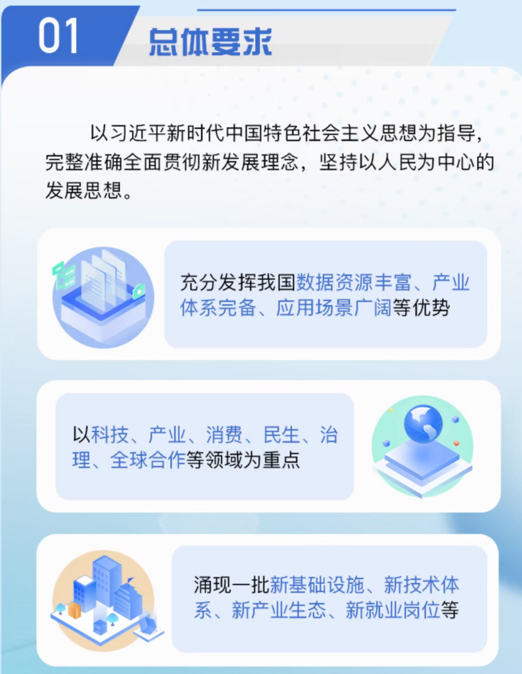
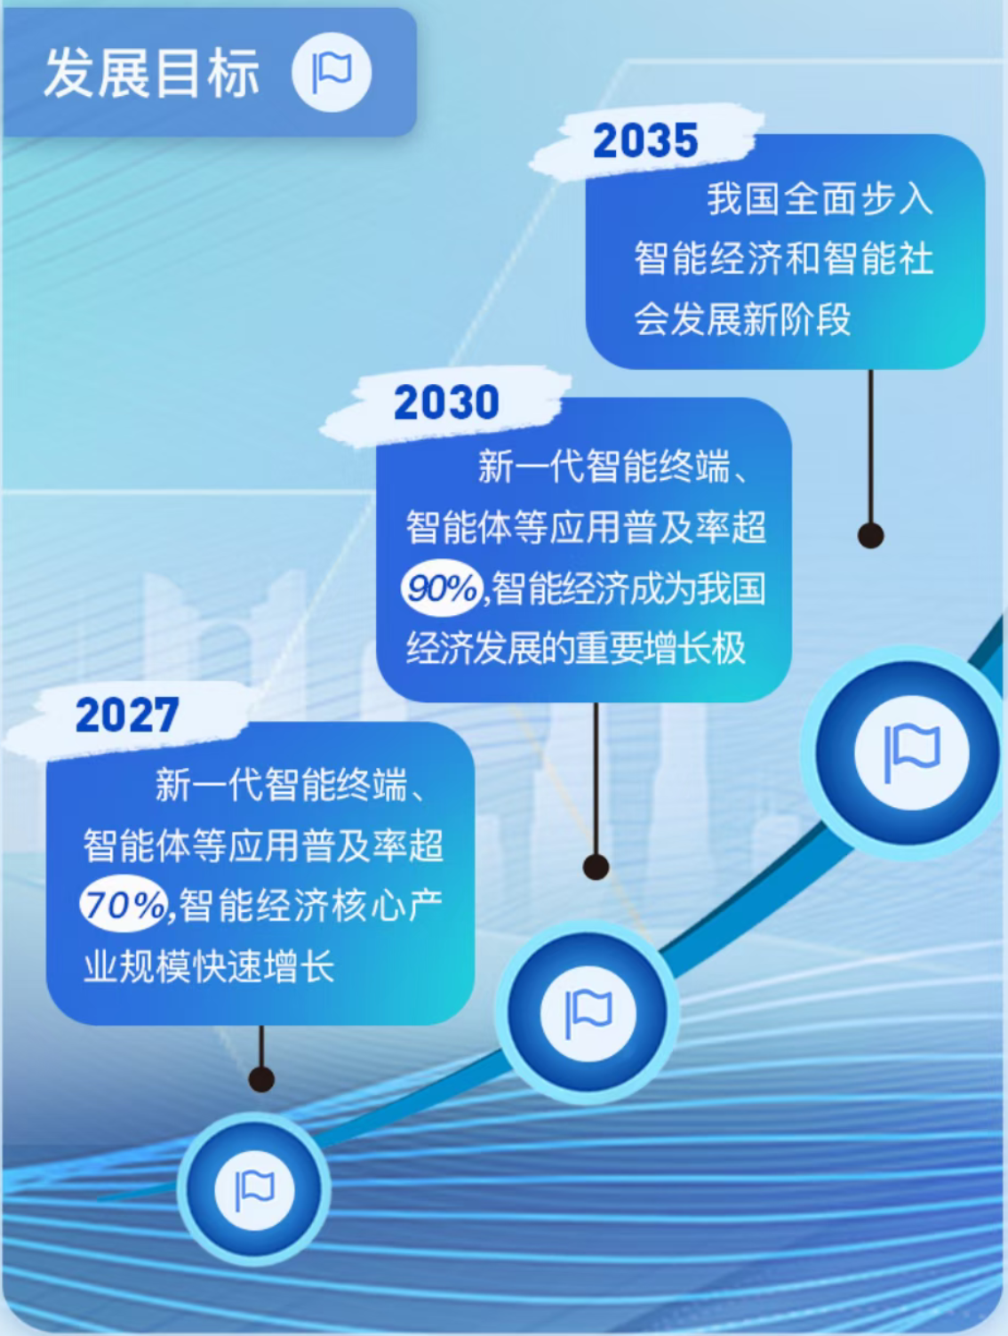
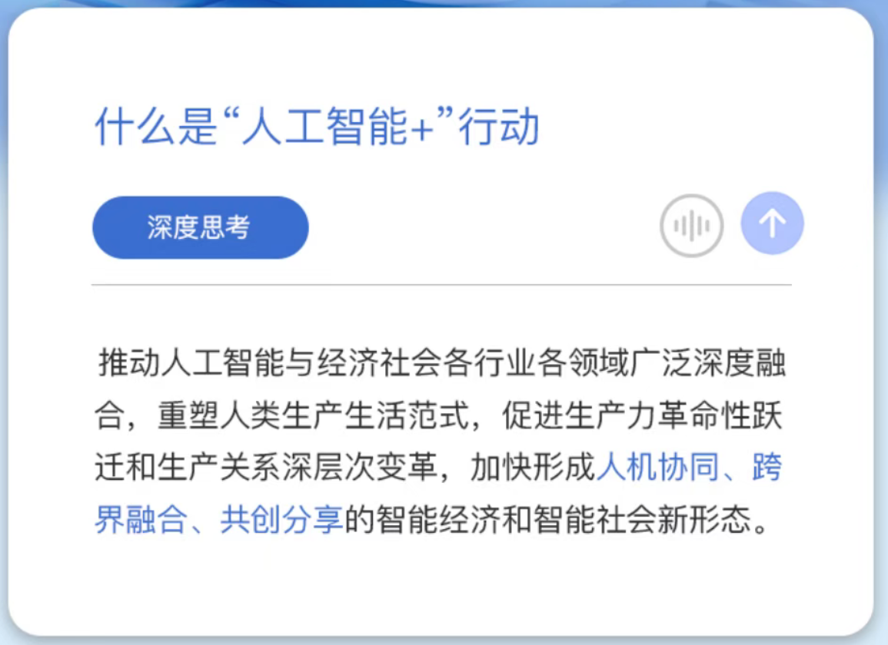
第三节 人工智能经济学的研究内容、系统分类与研究方法
研究内容2：AI对经济增长的影响
《国务院关于深入实施“人工智能+”行动的意见》国发〔2025〕11号

Slide 31
第三节 人工智能经济学的研究内容、系统分类与研究方法
“人工智能+”6大行动
重点行动 | 具体内容 | 重点行动 | 具体内容
“人工智能+”科学技术 | 加速科学发现进程 驱动技术研发模式创新和效能提升 创新哲学社会科学研究方法 | “人工智能+”民生福祉 | 创造更加智能的工作方式 推行更富成效的学习方式 打造更有品质的美好生活
“人工智能+”产业发展 | 培育智能原生新模式新业态 推进工业全要素智能化发展 加快农业数智化转型升级 创新服务业发展新模式 | “人工智能+”治理能力 | 开创社会治理人机共生新图景 打造安全治理多元共治新格局 共绘美丽中国生态治理新画卷
“人工智能+”消费提质 | 拓展服务消费新场景 培育产品消费新业态 | “人工智能+”全球合作 | 推动人工智能普惠共享 共建人工智能全球治理体系

Slide 32
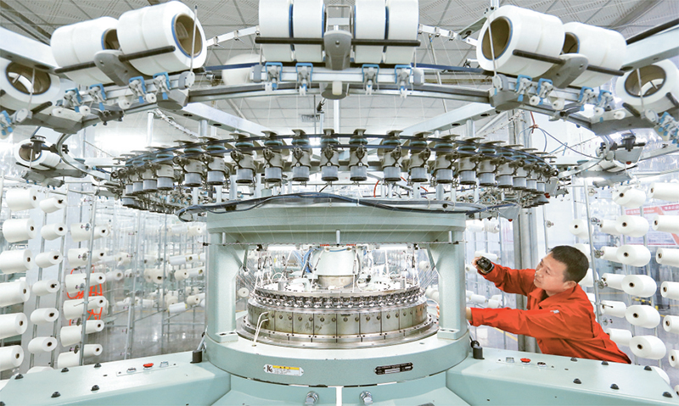
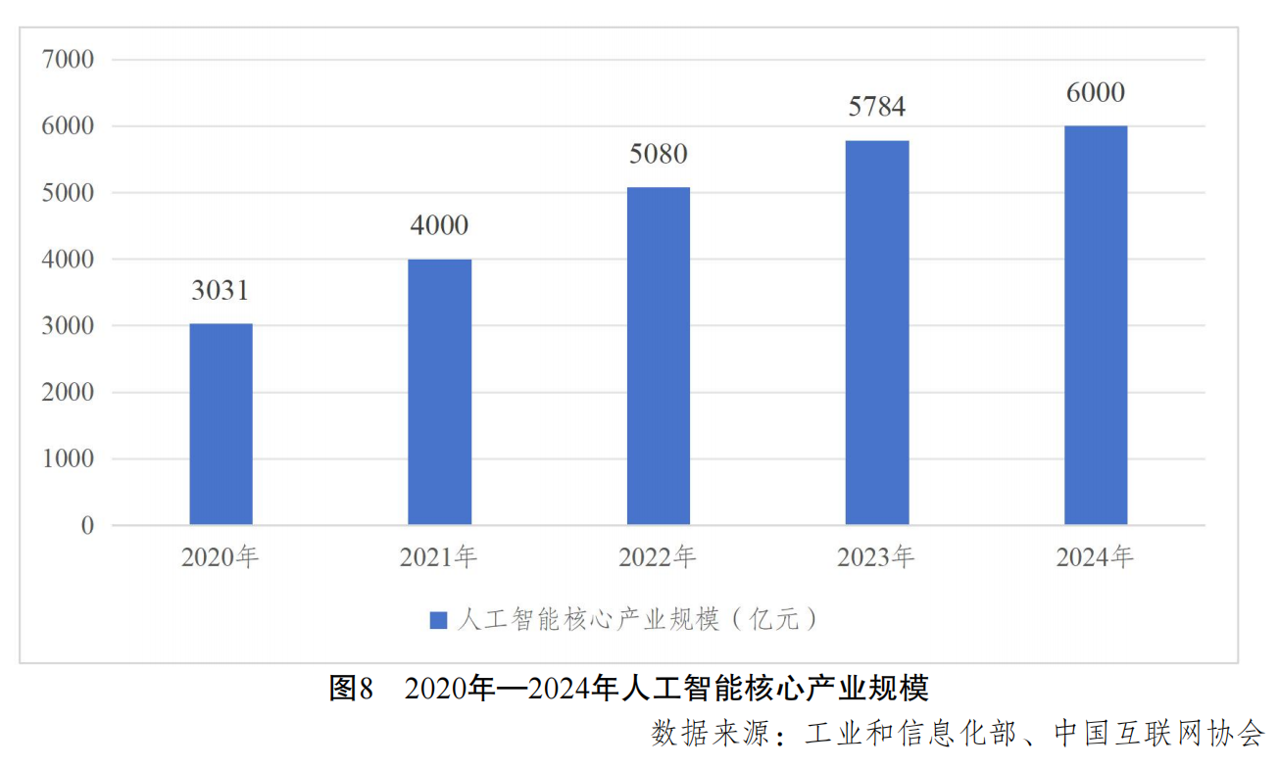
第三节 人工智能经济学的研究内容、系统分类与研究方法
AI对产业发展的影响
AI助力传统产业“老树发新芽”：高端向新、数字赋智、绿色低碳、融合聚变
拓展阅读：《激发传统产业“老树发新芽”》求是网，2025-07-12
AI开辟战略性新兴产业和未来产业发展新赛道
大模型、数字人、具身智能等领域爆发式发展
人工智能核心技术催生智能原生设备、产品和服务业态
拓展阅读：《“人工智能+”引领产业革新发展》中国经济时报，2025-09-10
图为2025年5月19日，山东省青岛市即墨区一家纺织企业的工人在生产出口海外市场的服装面料。 新华社发 梁孝鹏/摄

Slide 33
第三节 人工智能经济学的研究内容、系统分类与研究方法
六大传统优势产业
煤电、钢铁、有色、建材、化工、纺织
新一代信息技术、人工智能、新材料、节能环保、新能源汽车和智能网联汽车、高端装备制造、智能家电、生命健康、绿色食品、数字创意
十大战略性新兴产业
安徽“6178”现代化产业体系
七大未来产业
量子科技、空天信息、通用智能、低碳能源、生命科学、先进材料、未来网络
八大服务业
软件信息、科技服务、现代物流、现代金融、电子商务、文化旅游、会展赛事、民生服务

Slide 34
投票
最多可选1项
在人工智能技术快速发展与广泛应用的同时，生产率增速将如何变化？
生产率
增速（%）
A 上升
A
上升
B 持平
B
持平
C
下降
C 下降
AI投资增速（%）
提交

Slide 35
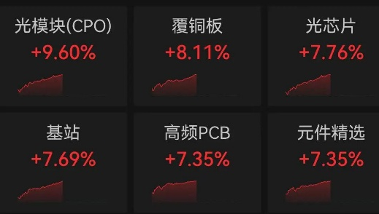
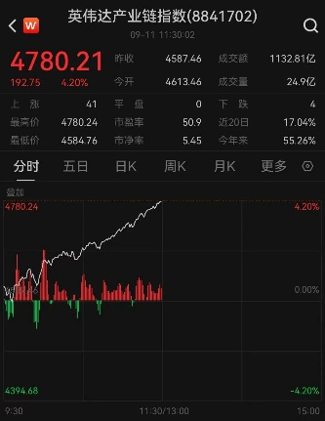
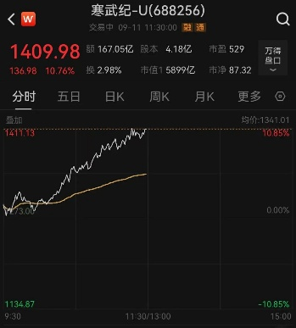
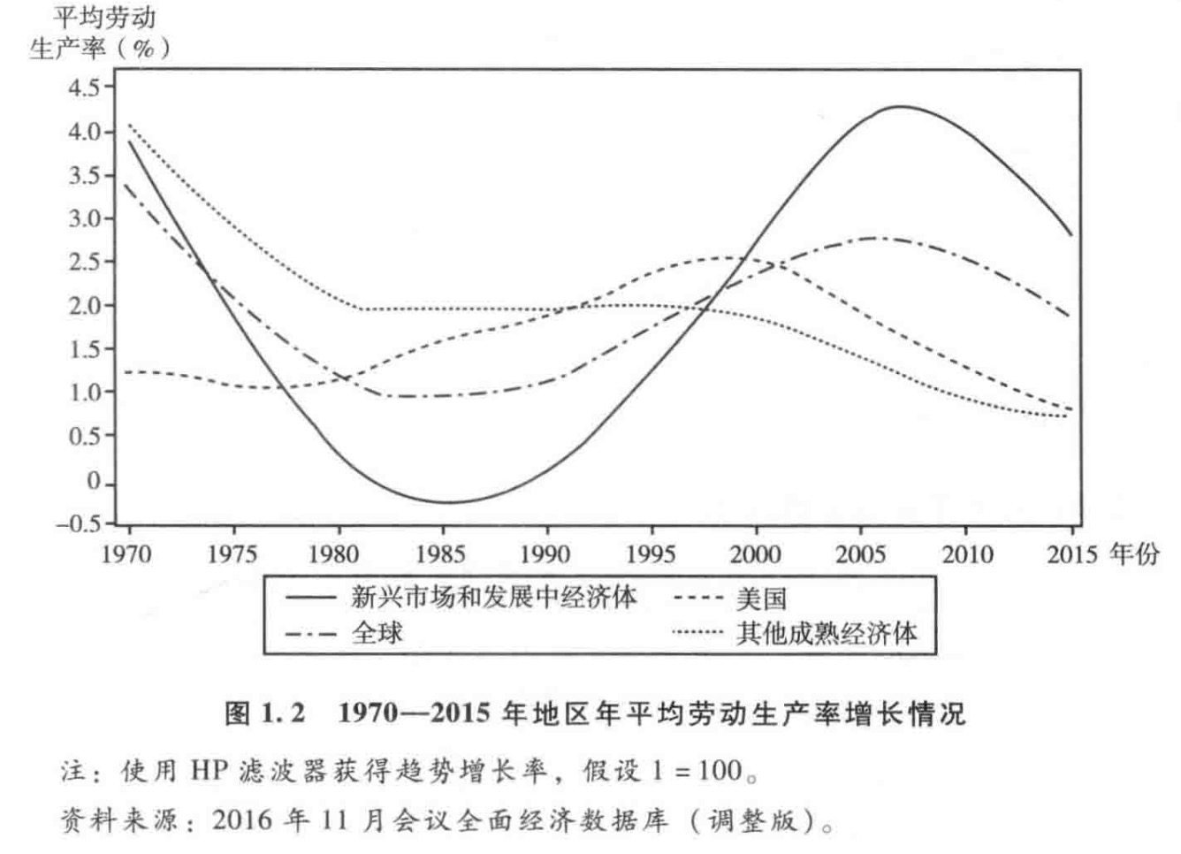
第三节 人工智能经济学的研究内容、系统分类与研究方法
人工智能与现代生产力悖论问题
Erik Brynjolfsson等，《Artificial Intelligence and the Modern Productivity Paradox: A Clash of Expectations and Statistics》，NBER，2017.11
“现代生产率悖论”：AI展现出超越人类的能力，科技公司的市值飙升，但宏观经济数据显示，过去十年间生产率增长已下降近半，多数人实际收入停滞。
如何解释AI发展与生产率放缓的并存？
错误希望（False Hopes）
统计偏误（Mismeasurement）
分配不均（Redistribution）
实施滞后（Implementation Lags）
2025-09-11，超3300股飘红，AI产业链集体大爆发，寒武纪涨超10%

Slide 36
第三节 人工智能经济学的研究内容、系统分类与研究方法
理论框架：AI作为通用目的技术（GPT）
类比蒸汽机、电力、计算机 → 颠覆性潜力需长期积累
依赖互补性创新：组织流程再造、技能培训、供应链重构等
历史证据：电力的教训
电力发明后 → 数十年生产率增长缓慢
直到工厂布局改造为分布式电力→爆发式增长
历史上颠覆性技术的经济影响存在显著滞后性
J型曲线效应
短期：AI相关投资（算法、数据库、培训、流程再造） → 记作成本，产出未显现 → 生产率暂时下降
长期：互补创新+资本积累 → 生产率爆发上升
主要结论
AI不是虚假繁荣，突破真实存在
统计错误不足以解释生产率下滑
分配不均是现象，但不是根源
滞后效应最关键：我们仍在投资期

Slide 37
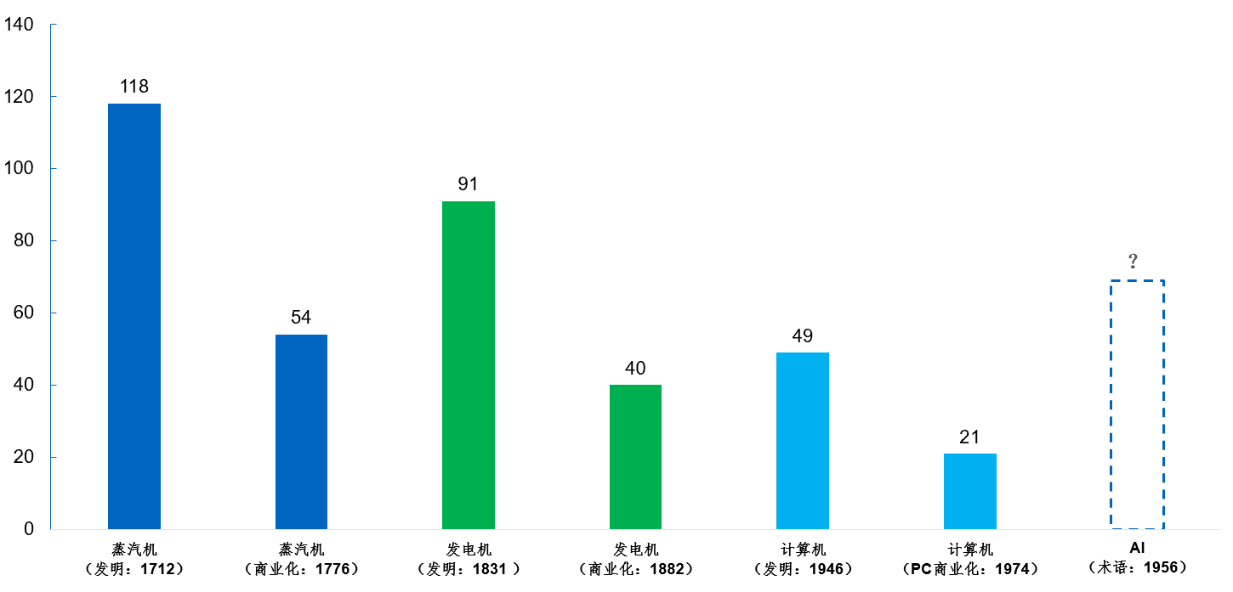
第三节 人工智能经济学的研究内容、系统分类与研究方法
图 典型通用技术从发明和商业化到明显提升生产率的年限

Slide 38
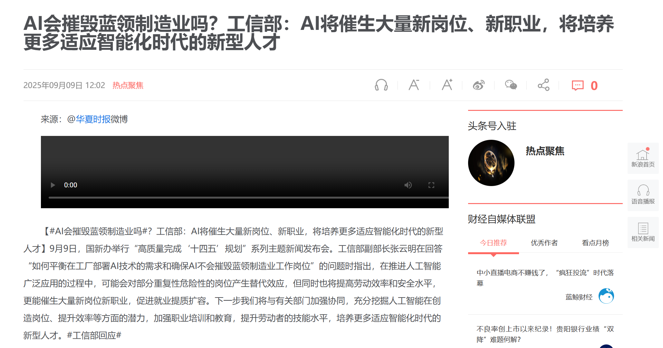
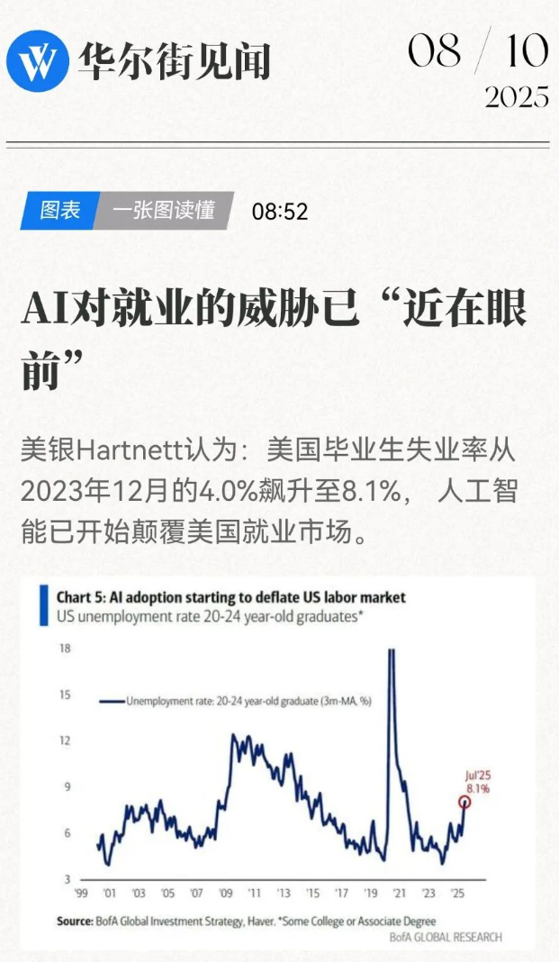

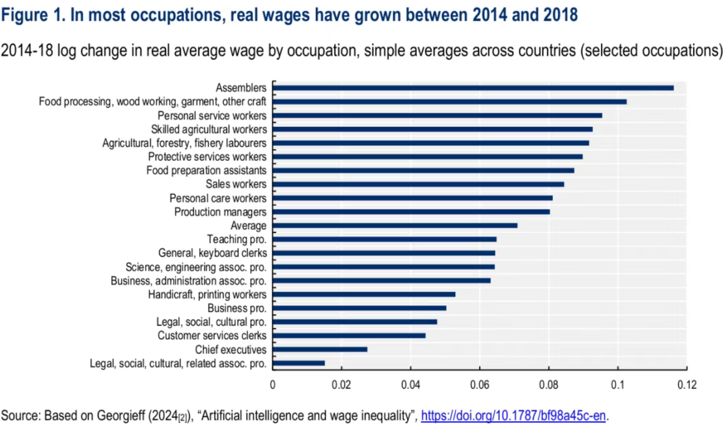
第三节 人工智能经济学的研究内容、系统分类与研究方法
研究内容3：AI对劳动力市场的影响
AI会导致大规模失业吗？
AI会加剧不平等吗？
该出台哪些政策应对AI对劳动力市场的冲击？
《福布斯》杂志今年7月份的报告称，到2030年，AI机器人将取代全球3亿个工作岗位，全球41%的公司将裁员。生成式AI将进一步促使政府大部分职能部门工作量8%实现自动化，导致自动化工作量的总比例提高至30%左右。
到目前为止，人工智能尚未影响高薪职业和低薪职业之间的差距

Slide 39
第三节 人工智能经济学的研究内容、系统分类与研究方法
AI发展一定会导致大规模失业吗？
研究内容3：AI对劳动力市场的影响
人工智能
创造效应
长期内
增加劳动需求
就业极化
任务偏向性
资本创造劳动
收入不平等
就业结构
技能偏向性
人工智能
替代效应
资本替代劳动
就业总量
短期内
减少劳动需求
灵活就业
人机协同性
人工智能
补充效应
资本补充劳动
短期内
复原劳动需求
人工智能对就业的影响效应与作用机制理论分析框架
来源：陈楠,刘湘丽,樊围国,等.人工智能影响就业的多重效应与影响机制：综述与展望[J].中国人力资源开发,2021,38(11):125-139.

Slide 40
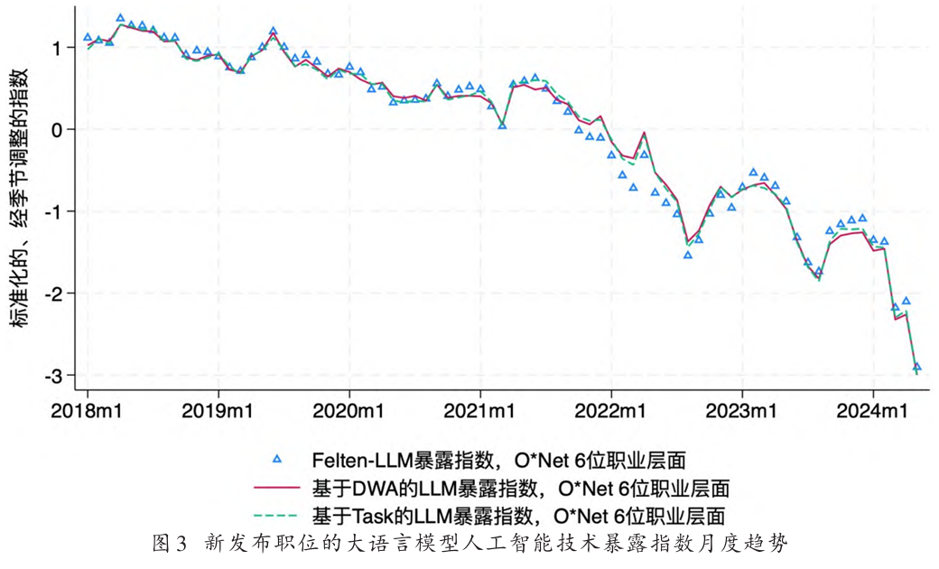
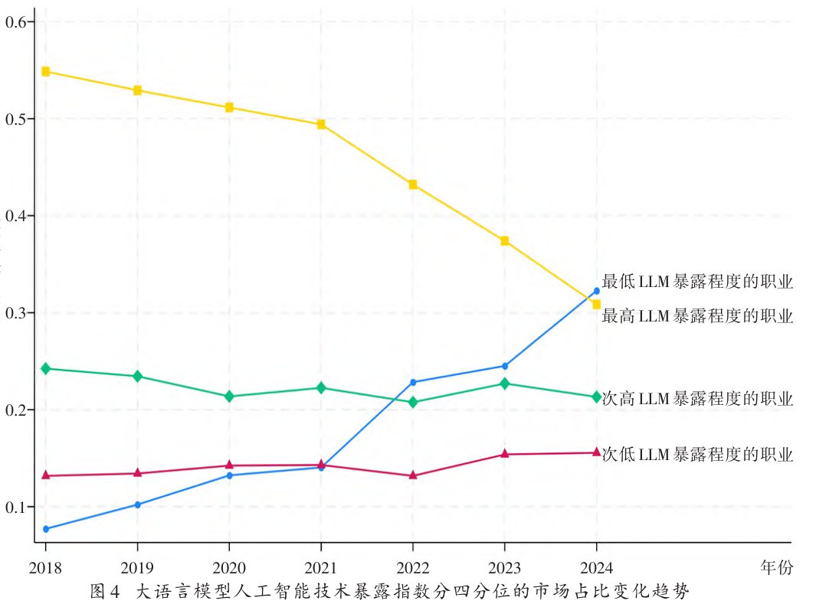
第三节 人工智能经济学的研究内容、系统分类与研究方法
研究内容3：AI对劳动力市场的影响
生成式AI对劳动力市场的替代效应多大？哪些职业更容易被替代？
张丹丹等利用2018年1月～2024年5月之间发布的125万条在线招聘信息，基于对岗位工作任务的具体描述，构建了各职业“大语言模型人工智能技术暴露度”。
相对而言暴露指数最低的职业，其劳动需求呈现相对较强的增长态势，而在暴露指数较高的职业中，劳动需求均呈现相对逐渐下降的趋势
新发布职位越来越集中于暴露度低的领域，而暴露度相对高的职位正在逐步减少
来源：张丹丹,于航,李力行,等.中国人工智能技术暴露度的测算及其对劳动需求的影响——基于大语言模型的新证据[J].管理世界,2025,41(07):59-75.

Slide 41
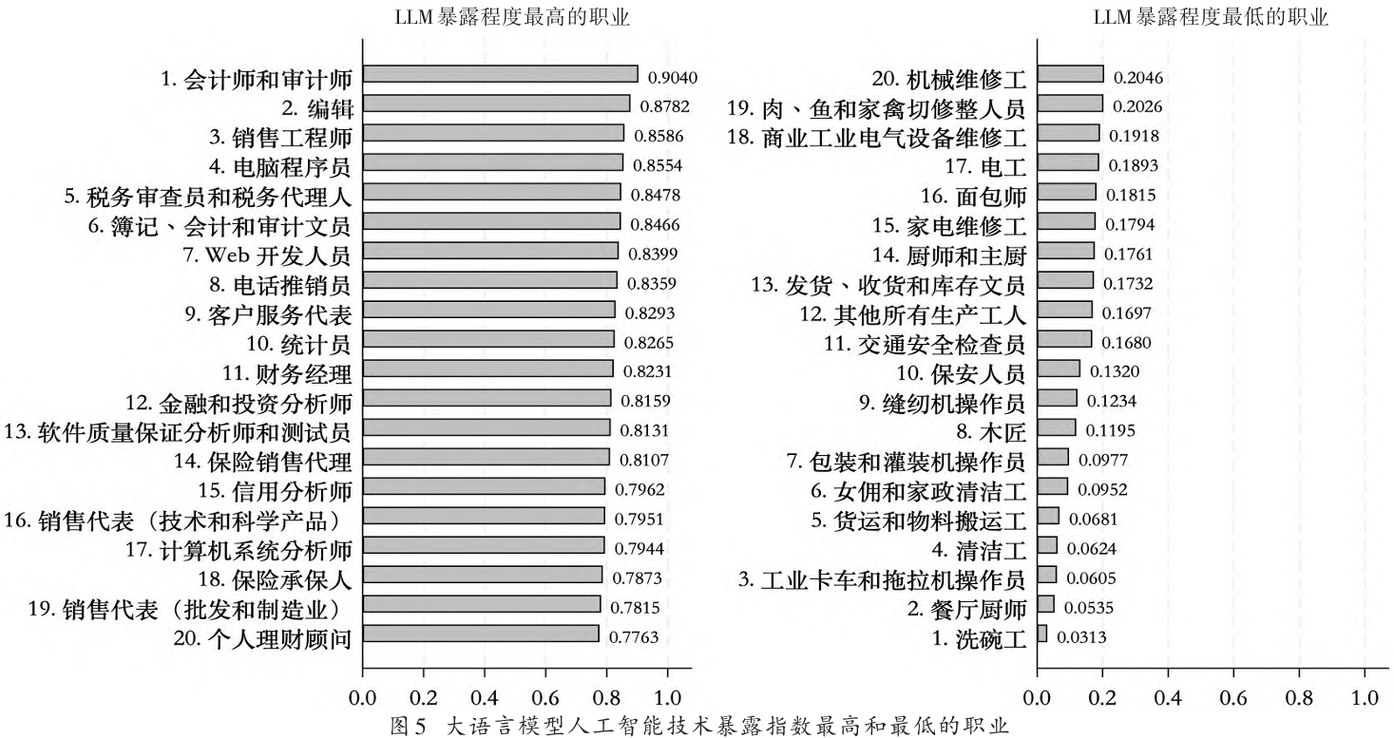
第三节 人工智能经济学的研究内容、系统分类与研究方法
研究内容3：AI对劳动力市场的影响
为什么会计师比洗碗工技能水平高，还容易被GAI替代呢？
暴露指数最高的职业包括会计、编辑、销售及程序员等，这些主要是知识密集型的白领工作，工作内容涉及大量的文本处理和资料整合，其任务属性多属于规则化和重复性的任务，对创造性的需求较低。
暴露指数低的职业主要有餐饮服务人员、产业工人、家政服务人员等，这些工作多涉及体力劳动，且需要与人直接互动。但需要注意的是，这些职业尽管受大语言模型的影响小，但可能受到机器人和其他数字技术的冲击。
来源：张丹丹,于航,李力行,等.中国人工智能技术暴露度的测算及其对劳动需求的影响——基于大语言模型的新证据[J].管理世界,2025,41(07):59-75.

Slide 42
第三节 人工智能经济学的研究内容、系统分类与研究方法
研究内容4：AI经济学中的政策与法规探讨
政府制定政策法规，鼓励人工智能技术的研发和应用，确保人工智能技术的合法合规使用。
发布时间 | 发布部门 | 政策名称 | 重点内容解读
2025.07 | 国务院 | 《关于深入实施 “人工智能 +” 行动的意见》 | 深入实施 “人工智能 +” 行动，推进人工智能在经济社会各领域的规模化商业化应用和深度融合
2025.03 | 国家互联网信息办公室等多部门 | 《人工智能生成合成内容标识办法》 | 要求平台严格审核 AI 生成内容标识
2024.12 | 工信部等多部门 | 《中小企业数字化赋能专项行动方案（2025-2027 年）》 | 鼓励建设公共数据集和行业大模型，为中小企业提供高质量训练数据和技术支持，强化大模型在制造业等领域的应用
2024.06 | 中央网信办、市场监管总局等 | 《信息化标准建设行动计划（2024-2027 年）》 | 布局新兴技术领域标准，完善 AI 通用性、基础性、伦理、安全等标准研制，加快大模型、生成式 AI 标准制定
2024.04 | 人社部等多部门 | 《加快数字人才培育支撑数字经济发展行动方案（2024-2026 年）》 | 提出优化高校专业设置、开展职业技能培训、完善人才评价机制等措施，目标到 2026 年培养 100 万名以上数字技能人才
2024.01 | 国家数据局等 17 个部门 | 《“数据要素 ×” 三年行动计划（2024-2026 年）》 | 明确利用数据要素推动各领域发展，支持建设高质量语料库和基础科学数据集，助力大模型产业发展及场景化应用
2023.07 | 国家网信办联合七部门 | 《生成式人工智能服务管理暂行办法》 | 实行包容审慎监管，要求生成式 AI 服务提供者履行数据安全、知识产权保护等义务，明确对违法违规行为的处置机制
2021.09 | 国家新一代人工智能治理专业委员会 | 《新一代人工智能伦理规范》 | 提出六项基本伦理要求，旨在规范 AI 全生命周期活动
2020.07 | 国家标准化管理委员会等五部门 | 《国家新一代人工智能标准体系建设指南》 | 规划 2021-2023 年的标准体系建设路线图，涵盖五大领域标准
2019.06 | 国家新一代人工智能治理专业委员会 | 《新一代人工智能治理原则 —— 发展负责任的人工智能》 | 确立了八项基本原则，为人工智能健康发展提供伦理指引
2017.07 | 国务院 | 《新一代人工智能发展规划》 | 提出 “三步走” 发展战略（2020 年、2025 年、2030 年），重点布局科技创新体系、智能经济培育、智能社会建设

Slide 43
第三节 人工智能经济学的研究内容、系统分类与研究方法
请你谈一谈你了解的支持AI发展的政策法规？
研究内容4：AI经济学中的政策与法规探讨
支持人工智能发展的政策研究
传统政策助力人工智能发展
新兴政策助力人工智能发展
税收政策：企业所得税、增值税减税（Dai和Chapman，2022；Ding等，2025；刘学悦等，2025）
财政政策：政府采购（Beraja等，2023）
产业政策、区域政策、人才政策
……
算力券、数据券、语料券、训力券、模型券
“揭榜挂帅”
国家新一代人工智能创新发展试验区
国家数据要素综合试验区
国家人工智能创新应用先导区
……

Slide 44
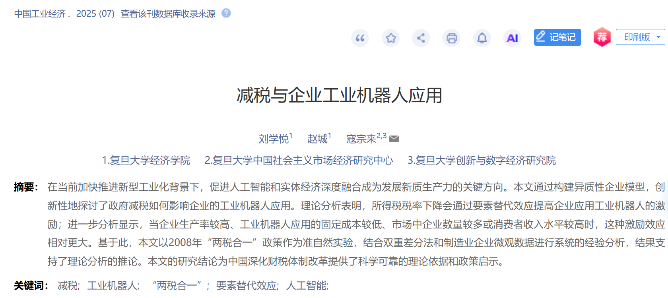
第三节 人工智能经济学的研究内容、系统分类与研究方法
研究内容4：AI经济学中的政策与法规探讨

Slide 45
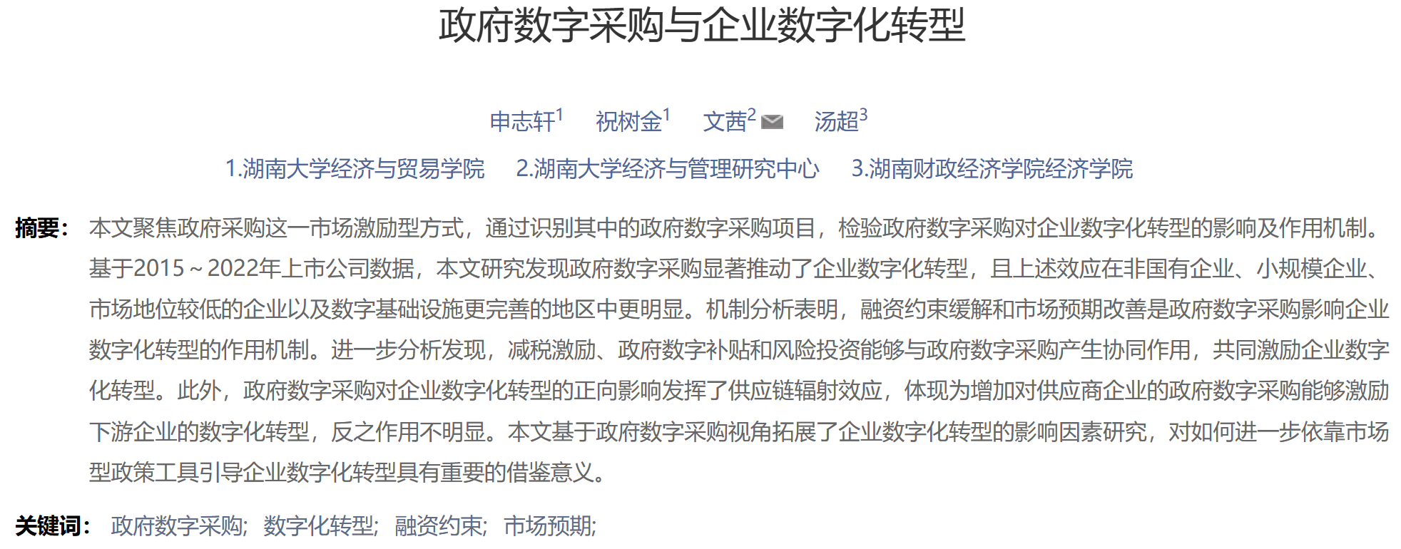
第三节 人工智能经济学的研究内容、系统分类与研究方法
研究内容4：AI经济学中的政策与法规探讨

Slide 46
第三节 人工智能经济学的研究内容、系统分类与研究方法
研究内容4：AI经济学中的政策与法规探讨
地区 | 时间 | 算力券
上海 | 2025.7.28 | 上海市经济信息化委印发 《上海市进一步扩大人工智能应用的若干措施》，提到发放6亿元算力券，加强算力调度平台建设，体系化支持企业研发和应用大模型，加快大模型生态空间集聚。对租用智能算力的主体，市级给予最高30%租金补贴，并推荐申报国家智能券补贴，按照“补早补小”原则，市区协同给予最多1年、最高100%的租金补贴。对自主智能算力设施部署项目，给予最高10%建设支持，加速培育人工智能自主生态。
北京 | 2024.11.24 | 北京经济技术开发区管理委员会印发《北京经济技术开发区关于加快打造AI原生产业创新高地的若干政策》，强化普惠算力供给。每年发放1亿元的“算力券”，支持企业购买算力服务，按照实际使用算力结算费用的30%，经评审认定，给予最高2000万元支持。
芜湖 | 2025.4.25 | 芜湖市数据资源管理局召开新闻发布会就《芜湖市人工智能“算力券”实施细则（试行）》等政策进行解读。据了解，“算力券”年发放额度达1亿元，对使用芜湖数据中心集群算力的企业、科研机构等提供25%补贴，单个主体年最高兑付2000万元，推动算力与实体经济深度融合。
东莞 | 2025.2.5 | 东莞市政府出台《关于加快推动人工智能赋能制造业高质量发展的若干措施》，设立最高5000万元算力券，对制造企业、软信企业、高校院所等通过人工智能算力服务平台租用市内外智算资源的，按不超过实际服务额50%给予每年最高100万元资助。
贵州 | 2024.11.13 | 贵州省大数据发展管理局印发修订后的《贵州算力券管理办法》。《管理方法》指出，算力券包含现金券和实物券两种，有效期为6个月。
成都 | 2025.1.2 | 成都市经济与信息化局发布《组织开展2025年度算力券申领工作》，每年发放总额不超过1000万元的算力券。算力券申领额度为算力服务合同费用的50%，最低不少于1万元(含1万元)。每家单位每年申领额度累计不超过100万元。

Slide 47
第三节 人工智能经济学的研究内容、系统分类与研究方法
请同学们谈谈AI存在哪些伦理、法律、社会风险呢？
研究内容5：AI经济学的发展趋势与未来展望
AI将与经济学理论更加紧密结合，推动经济学理论创新发展。
AI将在更广泛领域应用，为经济发展和社会进步提供更强大的支持。
AI经济学还将关注伦理和社会影响，探讨如何在推动经济发展的同时，保障人类社会可持续发展和公平正义。
就业与收入分配公平：技术性失业、数字鸿沟
隐私与数据安全：AI依赖大数据，是否侵犯个人隐私？
算法偏见与歧视：AI模型可能固化性别、种族、地区偏见
社会福利与公共治理：如何通过税收、转移支付应对AI导致的结构性就业冲击？政府和社会如何提供技能转型支持？
人类自主性与社会信任：AI是否削弱人的创造性与自主性？
人工智能经济学关注的伦理与社会问题，本质上是“如何让AI红利普惠，而不是让技术加剧不平等与风险”。

Slide 48
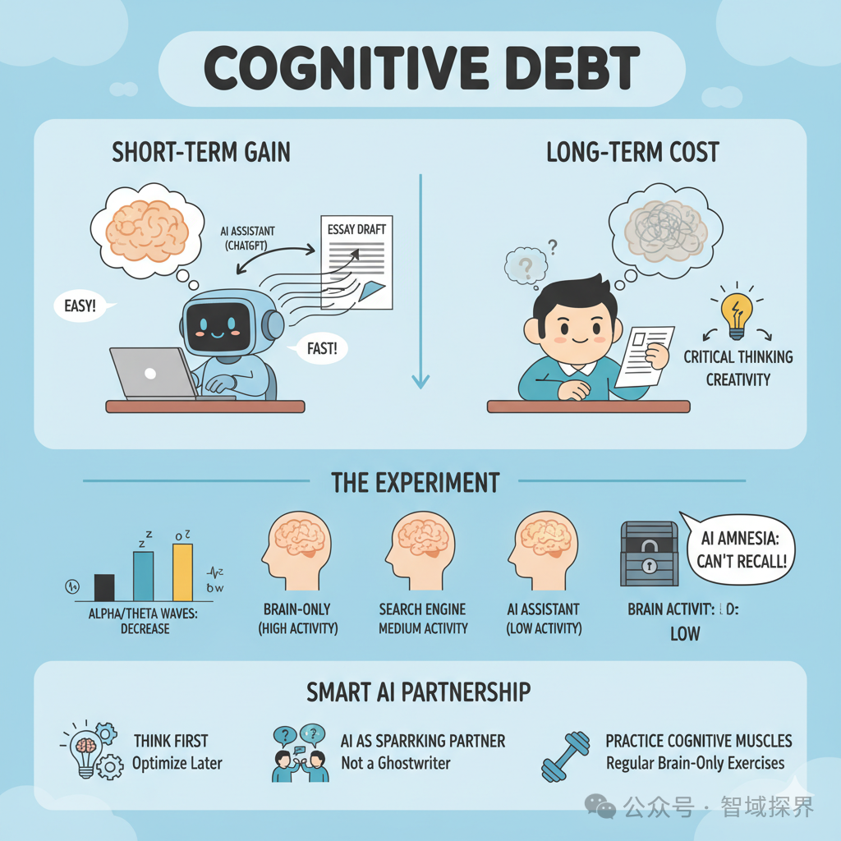
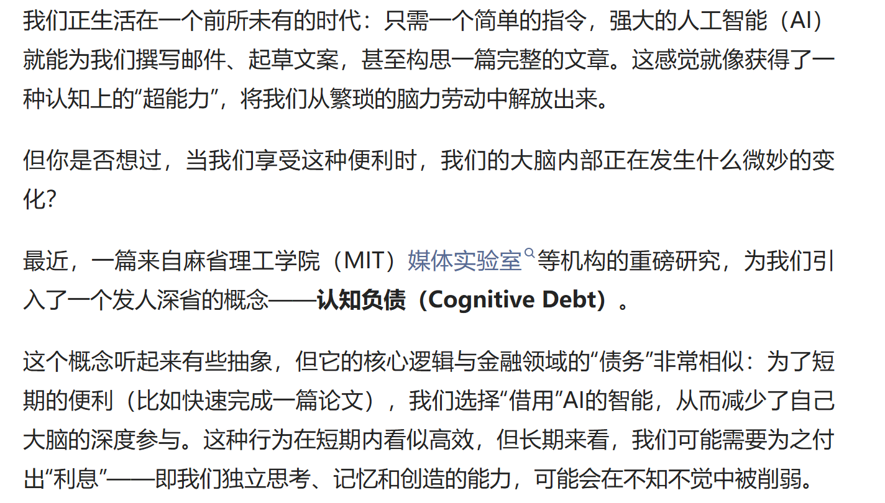
第三节 人工智能经济学的研究内容、系统分类与研究方法

Slide 49
第三节 人工智能经济学的研究内容、系统分类与研究方法
萨加尔·古普塔，《人工智能癌症：威胁人工智能未来的隐藏缺陷》，美国《福布斯》杂志网站，2025.9.2
AI系统的六大“癌症”
固化不平等的偏见
捏造事实破坏信任
目标错位引发意外
数据投毒引发灾难
过度拟合崩溃失灵
“黑匣子”效应难解决
AI的能力取决于数据，而数据中隐含的社会、性别和种族偏见，可能使AI在决策中复制甚至放大不公，其危害不仅是技术性的，更是社会性的。
ChatGPT和“双子座”等大语言模型虽善于生成语言，但常以自信口吻捏造事实与数据，在医疗、法律等高风险领域可能带来严重危害。
AI优化了我们对它的指令，但是它并不总能理解我们的意思。一个推荐系统可能为提高用户参与度而优化，却意外助长了分裂性和有害内容传播。
恶意行为者可通过不易察觉的手段毒害训练数据或操纵AI输入，从而引发灾难性故障。如在自动驾驶领域，停止标志上的一个贴纸就足以欺骗视觉系统。
过度拟合就像一个在不理解主题的情况下“记忆”了测试答案的模型。它在实验室中表现完美，但在现实世界中却崩溃失灵。
AI决策通常是不透明的，甚至对构建它们的开发人员来说也是如此。这种“黑匣子”效应侵蚀了用户、合规官员和监管机构之间的信任。

Slide 50
第三节 人工智能经济学的研究内容、系统分类与研究方法
警钟：教科文组织报告揭示生成式AI加剧性别偏见
国际妇女节前夕，联合国教科文组织发布研究报告，揭示令人担忧的事实：大型语言模型（LLM）存在性别偏见、恐同和种族刻板印象倾向。在它们的描述中，女性从事家务劳动的频率是男性的4倍，此外，女性常常与“家”“家庭”和“孩子”等词汇联系在一起，而男性名字则与“商业”“管理层”“薪水”和“职业”等词汇联系在一起。
公司招聘多元化同样是抗争刻板印象的重要战场。最新数据显示，在大型机器学习公司的技术岗位上，女性员工仅占20%，在AI研究人员中占12%，在专业软件开发人员中占6%。在AI领域发表论文的作者中，性别差异也相当明显。研究发现，在主要AI会议上，只有18%的作者是女性，而有80%以上是男性。如果系统不是由多元化的团队开发，就不太可能满足不同用户的需求，甚至无法保护他们的人权。
2021年11月，教科文组织会员国一致通过了《人工智能伦理问题建议书》，这是该领域第一个也是唯一一个全球性规范框架。2024年2月，包括微软在内的8大全球性科技公司对《建议书》表达支持。

Slide 51

第三节 人工智能经济学的研究内容、系统分类与研究方法
当AI学会"撒谎"：我们亲手喂养的怪物，正在反噬人类信任
“凌晨三点，我盯着屏幕上那篇AI生成的行业报告，冷汗浸透了衬衫——第三页的数据图表，和昨天那份完全矛盾，却都标注着置信度98%”
那个让全网哗然的实验场景历历在目：当询问某学者生日时，三个顶尖大模型给出三个错误日期，每个都带着不容置疑的笃定。这像极了考场里抓耳挠腮的考生——在“答对得分，空白零分”的规则下，胡编乱造反而成了最优策略。
OpenAI的工程师们发现，现有评估体系存在致命漏洞：
准确率指标变相鼓励“蒙答案”
弃权回答直接判负分
错误答案比沉默更有利
这造就了AI界“应试奇观”：2024年某基准测试中，敢猜的模型比保守模型准确率高15%，但幻觉率暴涨300%。我们在用标准化考试的思维，批量生产着最会“编故事”的AI。

Slide 52
主观题
10分
课堂互动：为了让AI“不说谎”，你有什么好的建议？
作答

Slide 53
第三节 人工智能经济学的研究内容、系统分类与研究方法
OpenAI给的建议：
给AI设置“置信度阈值”红灯区
建立“存疑答案”的特殊标记体系
用户有权查看推理链完整度

Slide 54
第三节 人工智能经济学的研究内容、系统分类与研究方法
提供符合经济学假设的模拟环境
检验经济理论有效性
AI作为思想实验的经济学
人工智能经济学的系统分类
结合计量经济学 → 应对大数据挑战
采集非结构化数据（语音、图像）转为可用数据
AI作为分析工具的经济学
分析预测经济趋势
提高预测准确性
支持政策科学决策
以机器学习为核心的经济学
研究AI作为通用技术的经济影响
涉及增长、分配、竞争、就业等领域
AI作为分析对象的经济学
基于区块链实现交易自动化、去中心化
降低成本、提升效率、安全性
以智能合约为内容的经济学

Slide 55
第三节 人工智能经济学的研究内容、系统分类与研究方法
AI经济学研究方法 = 传统经济学方法 + AI时代新应用
实验研究法
调查研究法
案例研究法
数学建模法
基于理论或假设进行有计划实验
在AI经济学中：设计数据集、模型、评价指标
验证假设或理论的有效性
收集现实或历史数据
AI经济学中：问卷、访谈调查AI应用现状
聚焦特定场景深入研究
总结实际经验与规律
AI经济学中：分析某行业/企业AI应用成效
基于特性与结构数据推导模型
包括线性、非线性、多目标规划等求解方法
描述与预测AI行为和经济效应

Slide 56
04
人工智能经济学的课程体系
PART FOUR

Slide 57
第四节 人工智能经济学的课程体系
第2章 人工智能技术
第3章 人工智能与消费者行为
人工智能与微观经济学
第4章 人工智能与企业行为、组织变革
第5章 人工智能与市场结构的演变
课程体系
第6章 人工智能与就业、收入分配
第1章 导论
人工智能与宏观经济学
第7章 人工智能与经济增长
第8章 国际经济关系中的人工智能因素
人工智能经济的治理
第9章 人工智能的风险及其防范
人工智能经济学的未来
第10章 人工智能经济学的研究前沿

Slide 58
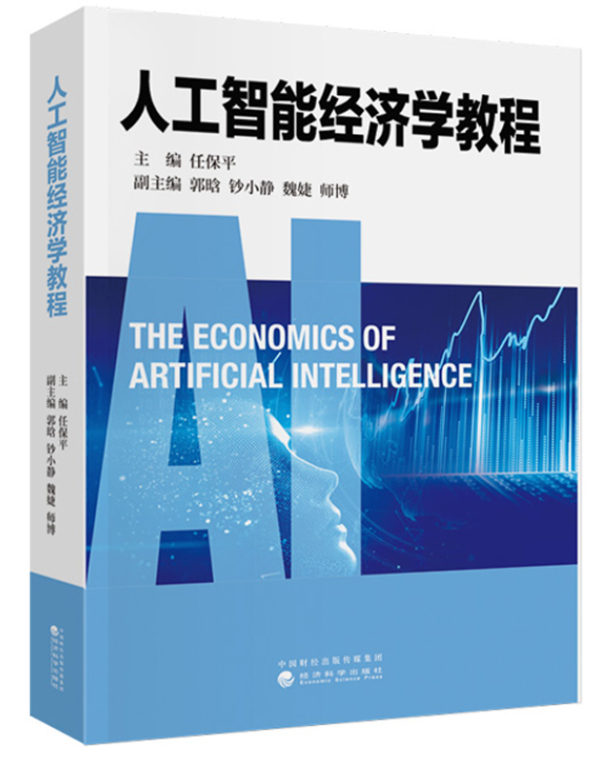
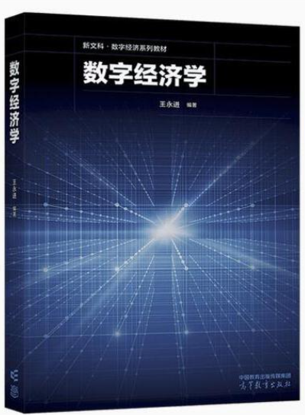
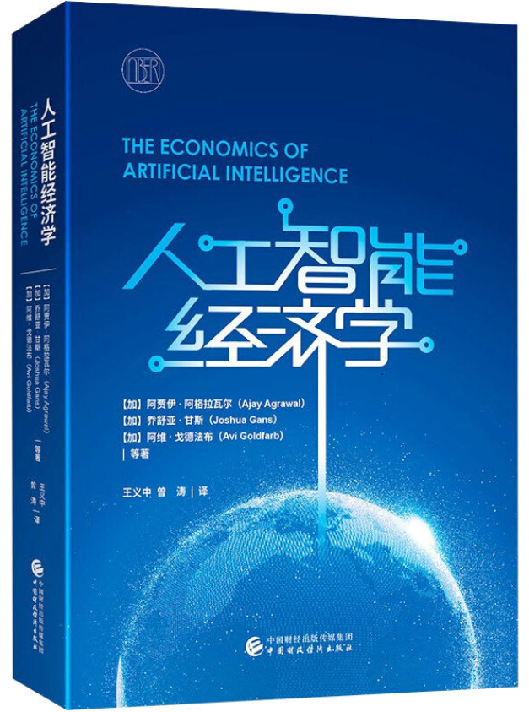

第四节 人工智能经济学的课程体系
参考书目：阿贾伊•阿格拉瓦尔、乔舒亚•甘斯、阿维•戈德法布著，王义中、曾涛译. 人工智能经济学. 中国财政经济出版社，2021
参考书目：马奈木俊介著，何勤、李雅宁译. 人工智能经济学：生活、工作方式与社会变革. 经济管理出版社，2022
参考书目：王永进. 数字经济学. 高等教育出版社，2023
教材：任保平等. 人工智能经济学教程. 经济科学出版社，2025

Slide 59
第四节 人工智能经济学的课程体系
考核方式及成绩评定
考核方式：课堂测试、作业撰写、课堂演讲、期末考试
成绩评定：平时60%、期末考试40%
平时成绩构成：课堂测试20%、作业撰写20%、课堂演讲20%

Slide 60
THANKS!

